Slide 1
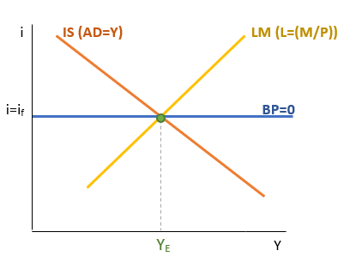
Makroekonomie 3+2, NPMABMI Model IS-LM-BP, devizové kurzy a platební bilance
4/8
Manažerská informatika
Ing. Kamila Turečková, Ph.D.

Slide 2
Devizový trh
devizový trh je místo, kde jednotliví účastníci prodávají či nakupují zahraniční národní měny, resp. veškerá depozita denominovaná v různých národních měnách
místo střetu nabídky a poptávky po dané měně
mezi faktory ovlivňující tuto nabídku či poptávku v krátkém období patří změny cenových hladin, úrokových sazeb, peněžní zásoby, reálného produktu, očekávání ohledně budoucího vývoje devizového kurzu a zásahy státních institucí (kurzové intervence)
v dlouhém období je vývoj DK vysvětlen teorií parity kupní síly (absolutní (E=P/P_{f}) a relativní verze (%Δ𝐸=%Δ𝑃−%Δ𝑃_{f}=𝜋−𝜋_{f}))
zákon jedné ceny
časově nezařaditelné (politické, historické, externí podmínky, mezinárodní koordinace a spolupráce, strukturální charakteristika dané země)
komerční banky, devizoví dealeři a brokeři, centrální banky, firmy apod.
funkce devizového trhu: umožňuje zahraniční obchod a mezinárodní investování, zajištění se proti kurzovému riziku, spekulační funkce, dovoluje arbitráž

Slide 3
Devizový kurz
představuje cenu jedné měny vyjádřenou v jednotkách jiné měny nebo vztaženou ke koši měn
směnný nebo měnový
dvojí vyjádření kurzu, závisí na kótování (způsob vyjádření kurzu)
přímé: 28 CZK/EUR; nepřímé:0,04 EUR/CZK
vždy platí, že jedna měna posiluje, zatímco druhá oslabuje
nominální a reálný devizový kurz (R=E*P_{f}/P)
režimy směnných (devizových) kurzů: volný a řízený floating, posuvné a pevné zavěšení, cílové zóny a pásma, fixní devizový kurz, měnová unie, měnový výbor
ČR uplatňuje systém řízeného floagintu.
devalvace, depreciace a revalvace, apreciace

Slide 4
Platební bilance
platební bilance (BP) je systematickým statistickým výkazem peněžních i nepeněžních toků (vyjádřených však v penězích) všech ekonomických transakcí mezi subjekty domácí země (rezidenty) a okolním světem (nerezidenty) za zvolené období (zpravidla se jedná o jeden rok) sestavených dle pravidel podvojného účetnictví
platební bilance, je vždy vyrovnaná
členíme ji horizontálně a vertikálně
vertikální členění je důsledkem principu podvojného účetnictví, tj. každý záznam se znaménkem plus je doprovázen druhým záznamem se znaménkem mínus (prodej automobilu, přijatá platba za automobil), transakce členíme na kreditní a debetní záznamy
horizontálně ji členíme na tyto hlavní účty:
Běžný účet
Kapitálový účet
Finanční účet
Saldo chyb a opomenutí, statistické diskrepance
Účet oficiálních devizových rezerv
vyrovnávací mechanismy platební bilance (klasický cenový, keynesiánský důchodový, úrokový a kurzový vyrovnávací mechanismus PB)
teorém lokomotivy, importovaná inflace

Slide 5
Model IS-LM-BP
rozšíření modelu IS-LM o otevřenou ekonomiku (mezinárodní obchod a mezinárodní finanční transakce)
v analýze ekonomiky v rámci modelu IS-LM-BP je nutné rozlišovat systém měnového kurzu, tj. zda uplatňujeme fixní nebo plovoucí devizový kurz
trh peněz a ostatních finančních aktiv (křivka LM) zůstává beze změny
trh statků a služeb (křivka IS) je determinována dalšími proměnnými a je potřeba u ní rozlišovat, v jakém režimu devizového kurzu ekonomika funguje
nová křivka BP představuje zjednodušeně vnější rovnováhu
platební bilance se skládá v rámci tohoto modelu pouze ze dvou účtů: běžného a finančního: 𝐵𝑃=𝐶𝐴+𝐶𝐹
běžný účet je ovlivněn výší reálného důchodů
finanční účet ovlivňují úrokové sazby
platební bilance (BP) je v rovnováze (BP = 0), když je v rovnováze buď běžný účet (CA) i finanční účet (CF) nebo když přebytek jednoho účtu vyrovná deficit druhého. Za tohoto stavu nebude vznikat tlak na změnu rezerv

Slide 6
Křivka IS
Rovnice IS v otevřené ekonomice s fixním kurzem:
AD=C+I+G+NX kde NX=NXa–m*Y
AD=Ca+c*Y–c*Ta-c*t*Y+c*TR+Ia-b*i+G+NXa–m*Y
A = Ca + c*TR – c*Ta + Ia + G + NXa
AD=A+[c* (1 – t) – m]*Y- bi
podmínka rovnováhy na trhu statků a služeb: AD=Y
Y=A+[c*(1–t)–m]*Y-bi po úpravách:
IS: Y=𝟏/(𝟏−𝒄∗(𝟏−𝒕)+𝒎)∗(𝑨−𝒃𝒊) resp. IS: Y=α_{F}*(A–bi)
devizový kurz nedeterminuje velikost produkce!
Rovnice IS v otevřené ekonomice s plovoucím kurzem:
NX=NXa–m*Y+v*R
AD=C+I+G+NX kde NX=NXa–m*Y+v*R
AD=Ca+c*Y–c*Ta-c*t*Y+c*TR+Ia-b*i+G+NXa–m*Y+v*R
AD=A+[c* (1 – t) – m]*Y- bi+vR
podmínka rovnováhy na trhu statků a služeb: AD=Y
Y=A+[c*(1–t)–m]*Y-bi+vR po úpravách:
IS: Y=𝟏/(𝟏−𝒄∗(𝟏−𝒕)+𝒎)∗(𝑨−𝒃𝒊+vR) → IS: Y=α_{F}*(A–bi+vR)

Slide 7
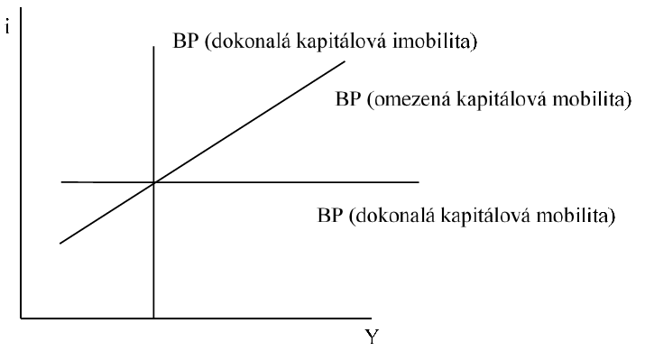
Křivka BP
platební bilance je složena pouze z běžného účtu (BÚ) a finančního účtu (FÚ)
běžný účet analyzujeme pomocí funkce čistého exportu (NX), který ovlivňuje domácí a zahraniční důchod
finanční účet ovlivňuje úroková míra, tj. výnos finančních aktiv podle kterého se investoři rozhodují o alokaci svého kapitálu
na tvar křivky BP má vliv mobilita kapitálu:
dokonalá kapitálová mobilita (i = i_{f}) znamená, že investoři mohou nakupovat nebo prodávat finanční aktiva bez jakýchkoliv omezení
dokonalá kapitálová imobilita: kapitál se nemůže mezi zeměmi vůbec pohybovat
mezi tím existují různé formy nedokonalé kapitálové mobility
dále je třeba znát odvození křivky BP, faktoru určující polohu, sklon a „body mimo křivku“
Křivka BP tedy vyjadřuje takové kombinace úrovní důchodu a úrokových sazeb, za nichž je platební bilance v rovnováze.

Slide 8
Rovnováha v modelu IS-LM-BP a HP v modelu IS-LM-BP
Vnitřní a vnější rovnováha ekonomiky nastává v průsečíku křivek IS, LM a křivky BP, jedná se tedy o situaci, kdy existuje současná rovnováha na všech agregátních trzích uvnitř ekonomiky (trh zboží a služeb), trhu peněz a ostatních finančních aktiv současně s rovnováhou vnější, tzn. rovnováhou platební bilance.
makroekonomická rovnováha bude určena interakcí domácí úrokové sazby, domácího důchodu a reálného kurzu
účinnost HP závisí na míře mezinárodní mobilitě kapitálu a systému devizového kurzu (pevný či plovoucí), který daná země uplatňuje:
dokonalá mobilita kapitálu (BP je horizontální, i=i_{f}), jedná se o tzv. Mundell-Flemingův model
nedokonalá mobilita kapitálu (BP je pozitivně rostoucí křivkou)
dokonalá imobilita kapitálu (BP je vertikální)
Úplný mezinárodní vytěsňovací efekt: vládní nákupy (fiskální expanze) tedy prostřednictvím zhodnocení domácí měny zcela vytěsní čisté exporty.

Slide 9
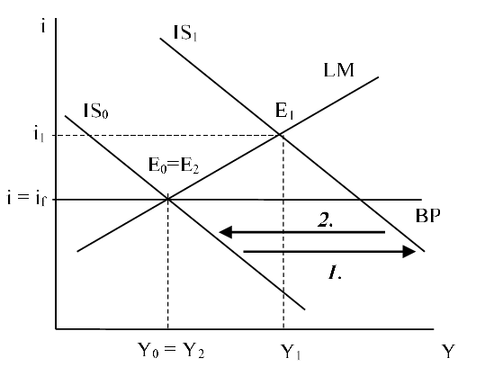
Hospodářská politika v modelu IS-LM-BP: Mundell-Flemingův model - fiskální expanze v systému plovoucích devizových kurzů
Vláda provede fiskální expanzi (IS₀→IS₁). Novým bodem rovnováhy by měl být bod E₁, ale nebude. Expanze sice vyvolá tendenci k růstu Y, to však zároveň zvedne domácí úrokovou sazbu a i > i_{f} → masivní příliv kapitálu → v systému plovoucích kurzů způsobí zhodnocení měny → export se stává dražším, import naopak levnějším → ↓NX → ↓AD → ↓Y. Měna se bude zhodnocovat, dokud i=i_{f} → křivka IS se vrací na původní úroveň, rovnováha v bodě E₂ při původním důchodu, původní úrokové sazbě a zhodnocené hodnotě domácí měny.
Fiskální politika nemá v DMK a floatingu žádný účinek na úroveň reálného důchodu (úplný mezinárodní vytěsňovací efekt). FP je neúčinná ve vztahu k Y a u.

Slide 10
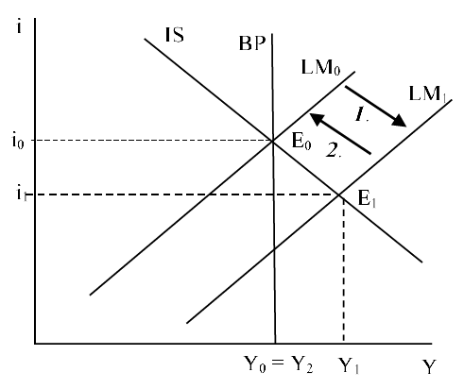
Hospodářská politika v modelu IS-LM-BP: dokonalá imobilita kapitálu- monetární expanze v systému pevných devizových kurzů
CB ↑ (M/P) (LM₀→LM₁) → ↓i (i₁) a ↑Y (Y₁)
i<if → žádný vliv na pohyb kapitálu ani tlak na změnu kurzu
↑Y→ ↑IM a ↓NX a deficit BP → tlak na devalvaci domácí měny, čemuž však musí centrální banka ve fixingu zabránit prostřednictvím prodeje cizí měny a nákupu měny domácí, čímž snižuje nabídku peněz v ekonomice (roste i) → LM₁ se vrací do LM₀ a obnovuje se se původní rovnováha. MP je zcela neúčinná.

Slide 11
Děkuji za pozornost.

